Slide 1



Tiết 5+6:
Hình ảnh bên cho ta thông điệp gì?
-Toàn bộ thế giới có thể được khám phá chỉ bằng cách nháy chuột.
-Công nghệ giúp chúng ta làm được điều đó là World Wide Web (viết tắc WWW hoặc Web).

Slide 2

Tiết 5+6:
Khái niệm WEB, trang web, siêu văn bản.
NỘI DUNG CẦN TÌM HIỂU
Website, địa chỉ web
Tìm kiếm thông tin trên Internet.

Slide 3
Tiết 5+6:
TỔ CHỨC VÀ TRUY CẬP THÔNG TIN TRÊN INTERNET
1.Tổ chức thông tin trên Internet
2. Truy cập Web.
3. Tìm kiếm thông tin trên Internet

Slide 4
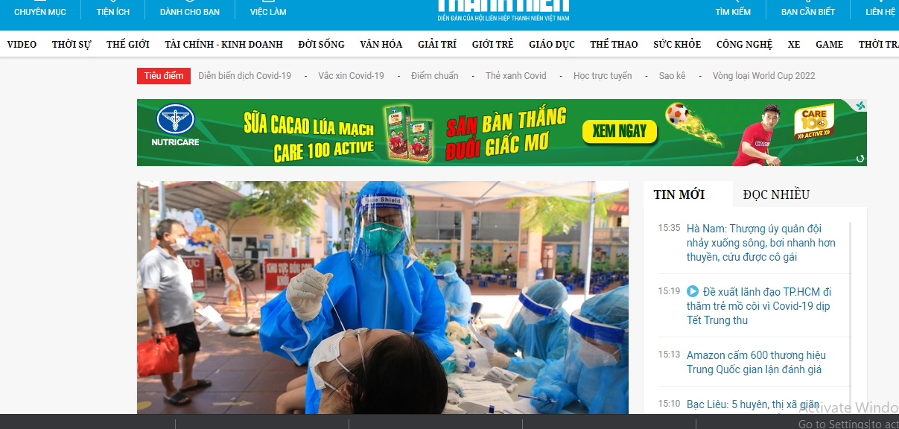
Tiết 5+6:
1. Tổ chức thông tin trên Internet:
a. Siêu văn bản và trang web:

Slide 5
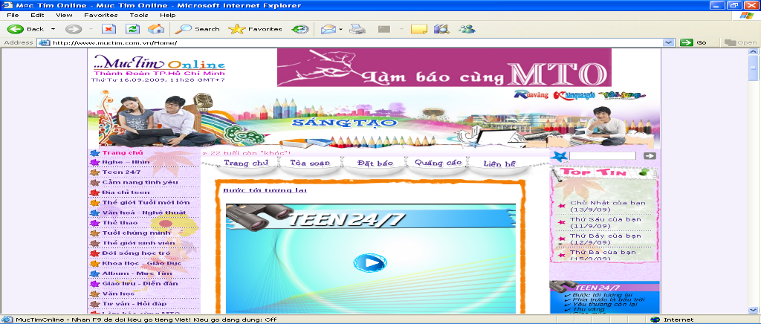
Tiết 5+6:
1. Tổ chức thông tin trên Internet
Theo em , siêu văn bản là gì?
a. Siêu văn bản và trang web
Với hàng triệu máy chủ lưu thông tin, Internet là một kho dữ liệu khổng lồ. Thông tin trên internet thường được tổ chức dưới dạng siêu văn bản.

Slide 6
Tiết 5+6:
1. Tổ chức thông tin trên Internet:
Siêu văn bản được tạo ra bằng ngôn ngữ gì?
a. Siêu văn bản và trang web:
Siêu văn bản là loại văn bản tích hợp nhiều dạng dữ liệu khác nhau như: văn bản, hình ảnh, âm thanh, video …và các siêu liên kết đến các siêu văn bản khác
Siêu văn bản được tạo ra bằng ngôn ngữ HTML (Hyper Text Markup language – ngôn ngữ đánh dấu siêu văn bản).

Slide 7
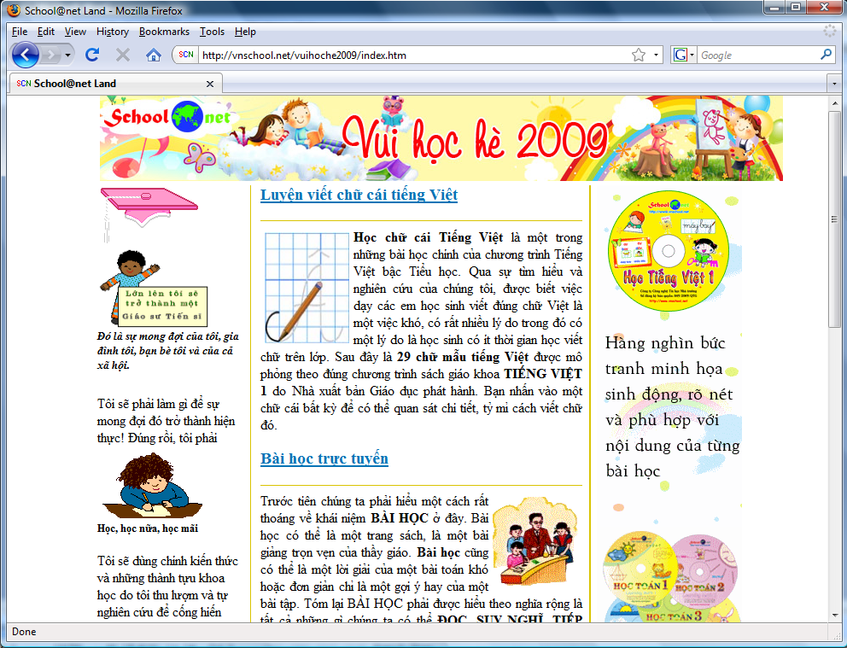
Trang web có địa chỉ vnschool.net/vuihoche2009/index.htm

Slide 8
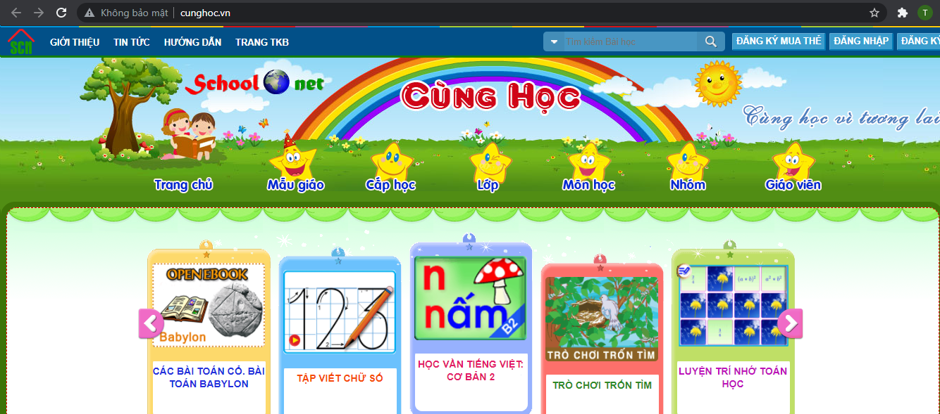

Slide 9
Tiết 5+6:
1. Tổ chức thông tin trên Internet:
Thế nào là một trang web ?
a. Siêu văn bản và trang web:
Trang web là một siêu văn bản được gán địa chỉ truy cập trên Internet.
Địa chỉ truy cập này được gọi là địa chỉ trang web.
Tóm lại: Thông tin trên internet thường được tổ chức dưới dạng các trang web. Mỗi trang web có địa chỉ truy cập riêng.

Slide 10
Tiết 5+6:
1. Tổ chức thông tin trên Internet:
b. Website, địa chỉ website và trang chủ:
Website là gì ?
Địa chỉ Website là gì?
 Website: là một hoặc nhiều trang web liên quan được tổ chức dưới một địa chỉ truy cập chung.
 Địa chỉ truy cập chung được gọi là địa chỉ của website.
Ví dụ: WWW.moet.gov.vn

Slide 11
Tiết 5+6:
1. Tổ chức thông tin trên Internet:
b. Website, địa chỉ website và trang chủ:
Khi truy cập vào một website, bao giờ cũng có một trang web được mở ra đầu tiên. Trang đó gọi là gì ?
Trang chủ (Homepage): Là trang web được mở ra đầu tiên khi truy cập vào website đó. Địa chỉ trang chủ là địa chỉ của website.

Slide 12
Tiết 5+6:
1. Tổ chức thông tin trên Internet:
b. Website, địa chỉ website và trang chủ:
Em hãy nêu một vài ví dụ về địa chỉ Website mà em biết?
Một số địa chỉ Website:
+ Mạng của bộ giáo dục và đào tạo: www.moet.gov.vn
+ Báo dân trí: www.dantri.com.vn
+ vietnamnet.vn
+ vi.wikipedia.org

Slide 13
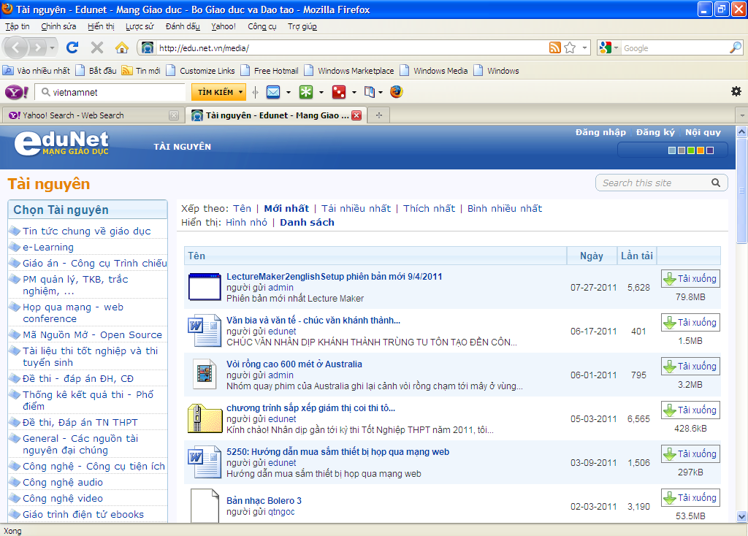

Slide 14
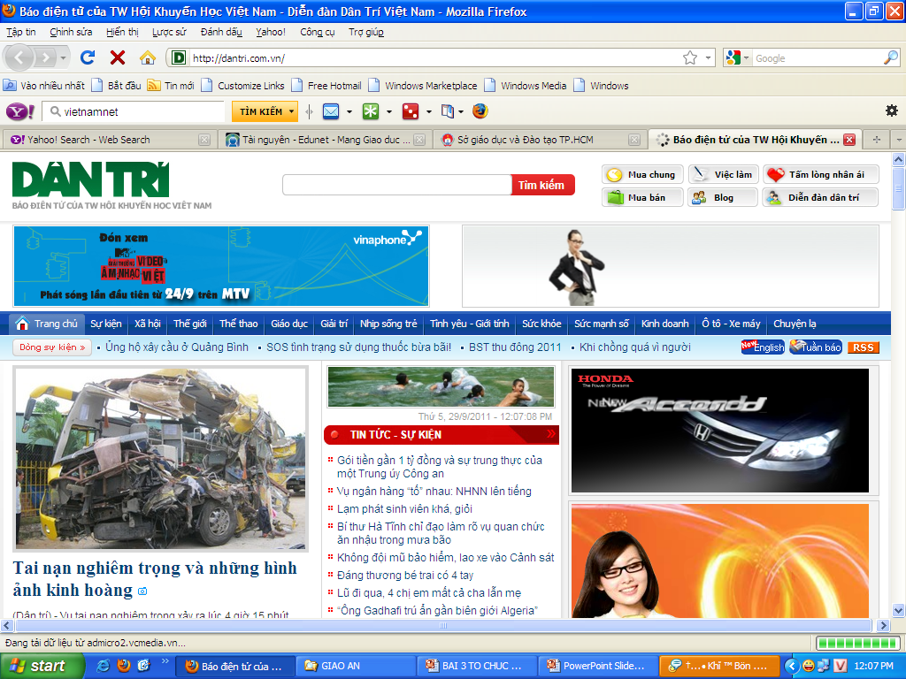

Slide 15
Tiết 5+6:
2. Truy cập web:
a. Trình duyệt web:
-Em hãy nguyên cứu, thảo luận và cho biết: Trình duyệt web là gì?
Trình duyệt web: Là một phần mềm ứng dụng giúp người giao tiếp với hệ thống www: truy cập các trang web và khai thác các tài nguyên trên internet.

Slide 16




Tiết 5+6:
2. Truy cập web:
a. Trình duyệt web:
- Em hãy nêu một số trình duyệt web mà em biết?
+ Internet Explorer (IE)
+ Mozilla Firefox
+ Opera
+ Google Chrome, Cốc cốc, …

Slide 17
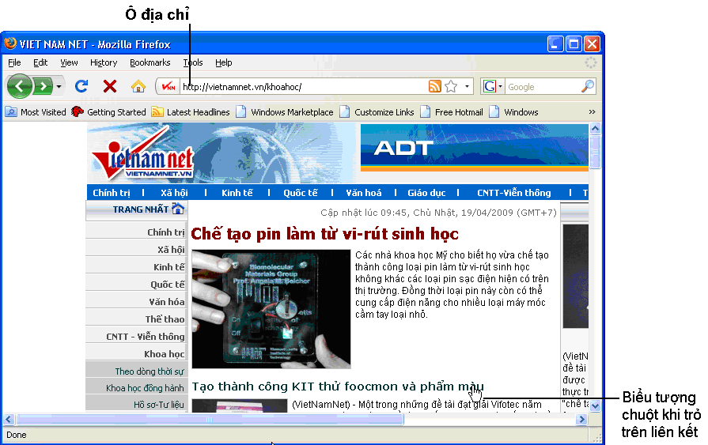
Tiết 5+6:
2. Truy cập web:
b. Truy cập trang web:

Slide 18
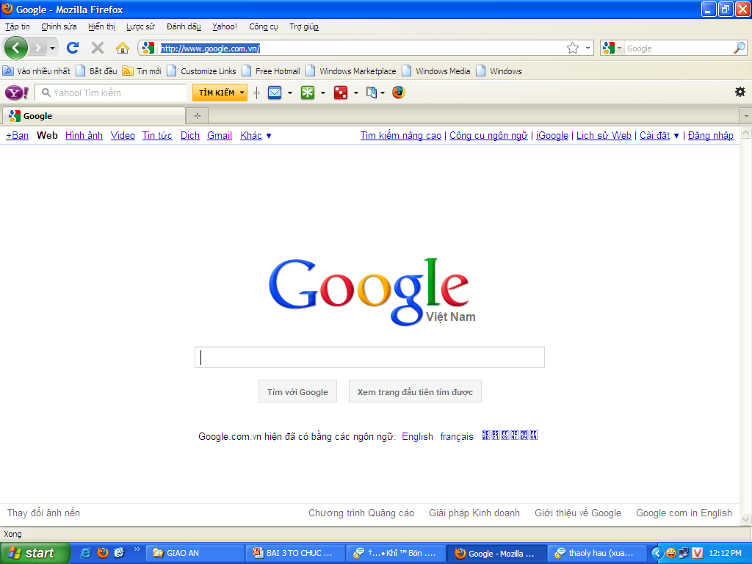
Em hãy trình bày các bước để truy cập được một trang web trên internet?
Cách truy cập vào một trang web:
+ B1: Nhập địa chỉ của trang web vào ô địa chỉ
+ B2: Nhấn Enter.

Slide 19
Tiết 5+6:
CÂU HỎI:
1.Tổ chức thông tin trên Internet như thế nào?
2. Em hãy trình bày về truy cập Web?

Slide 20
Tiết 5+6:
3. Tìm kiếm thông tin trên internet:
Máy tìm kiếm là gì?
a. Máy tìm kiếm:
Máy tìm kiếm là công cụ hỗ trợ tìm kiếm thông tin trên Internet theo yêu cầu của người dùng.
Em hãy nêu những máy tìm kiếm thông tin mà em biết?
Có nhiều máy tìm kiếm như:
Google: www.google.com.vn
Yahoo: www.yahoo.com
Microsoft: www.bing.com
Lưu ý: Phần lớn các máy tìm kiếm được cung cấp trên các trang WEB

Slide 21
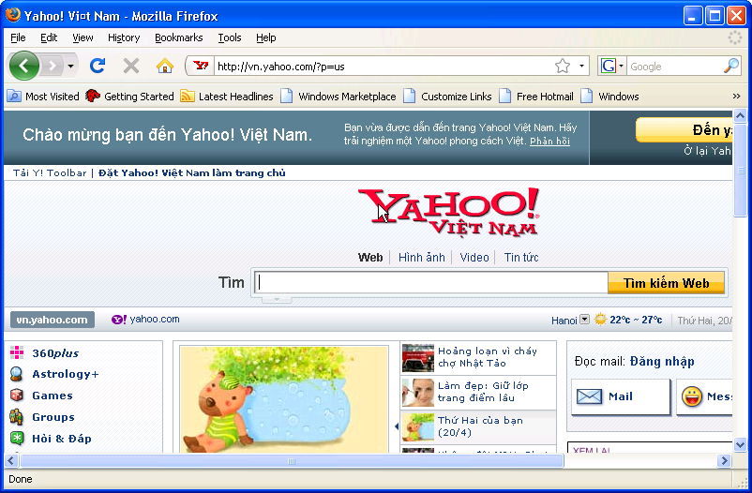

Slide 22
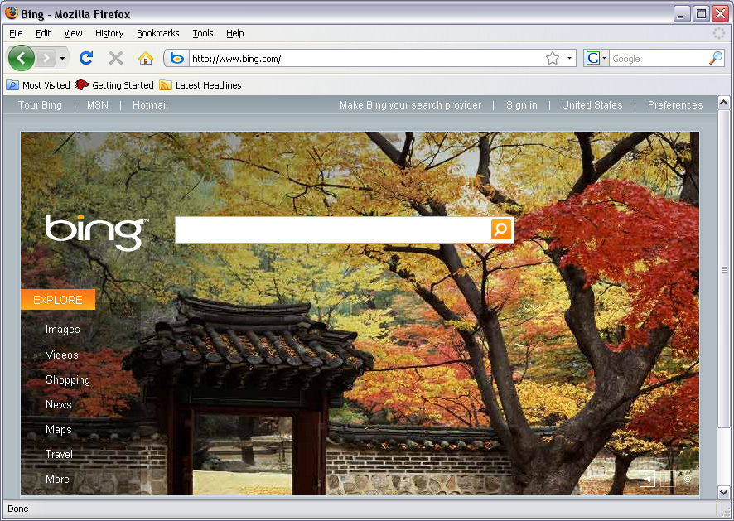

Slide 23
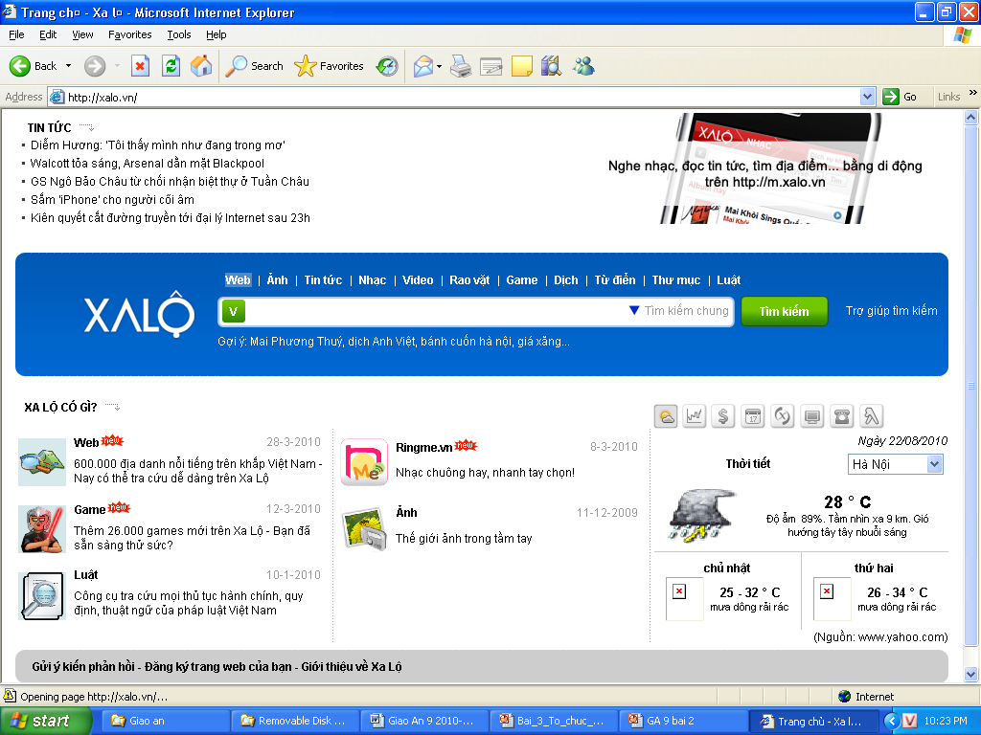

Slide 24
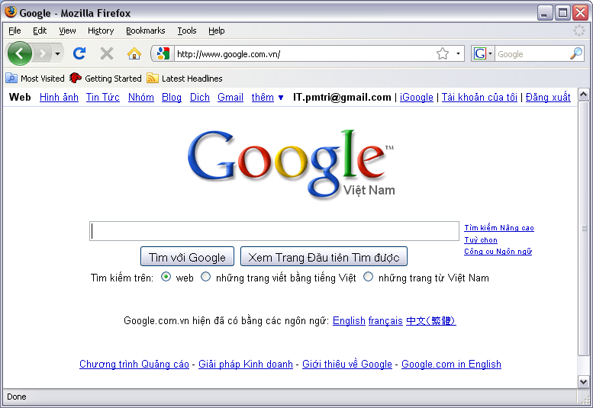

Slide 25
Tiết 5+6:
3. Tìm kiếm thông tin trên internet:
Em hãy trình bày các bước để tìm kiếm thông tin bằng máy tìm kiếm?
b. Sử dụng máy tìm kiếm:
Thực hiện:
B1. Truy cập vào máy tìm kiếm .
B2. Gõ từ khoá vào ô dành để nhập từ khoá
B3. Nhấn phím Enter hoặc nháy nút Tìm kiếm.
Kết quả tìm kiếm sẽ được liệt kê dưới dạng danh sách các liên kết.

Slide 26
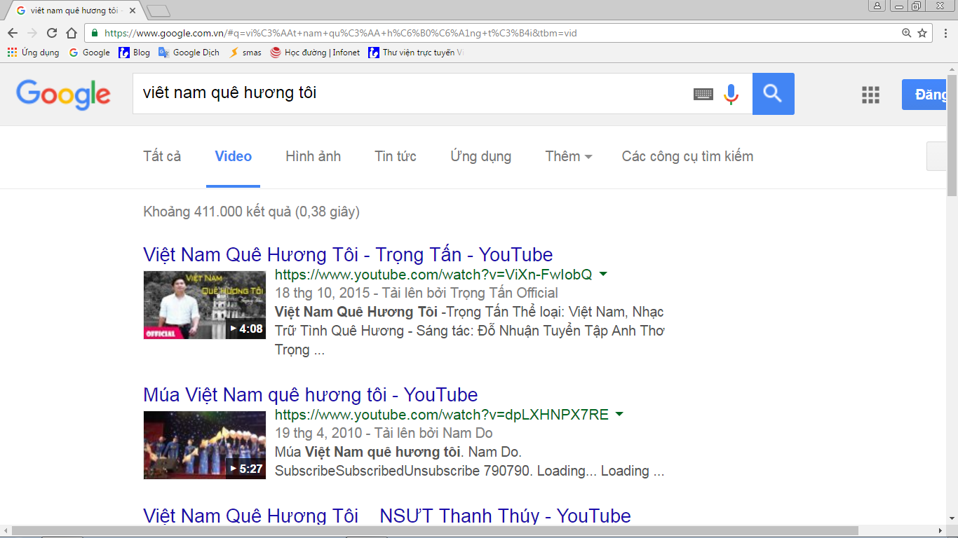
Tiết 5+6:

Slide 27
TÓM LẠI:
Tiết 5+6:
-Thông tin trên internet thường được tổ chức dưới dạng các trang web. Mỗi trang web có địa chỉ truy cập riêng.
-Một hoặc nhiều trang web liên quan được tổ chức dưới một địa chỉ truy cập chung tạo thành một website.
-Trình duyệt web là phần mềm được dùng để truy cập các trang web.
-Máy tìm kiếm là công cụ hỗ trợ tìm kiếm các thông tin trên internet theo yêu cầu của người dùng.

Slide 28

Siêu văn bản (hypertext) là?
Loại văn bản tích hợp
Loại văn bản tích hợp một dạng dữ liệu
Loại văn bản tích hợp nhiều dạng dữ liệu khác nhau
Loại văn bản tích hợp nhiều dạng dữ liệu khác nhau như văn bản, hình ảnh, âm thanh... và siêu liên kết (hyperlink) tới các siêu văn bản khác

Slide 29
Siêu văn bản thường được tạo ra bằng ngôn ngữ nào?
uml
html
hml
tml

Slide 30
Một hoặc nhiều trang web liên quan được tổ chức dưới 1 địa chỉ truy cập chung tạo thành?
Địa chỉ trang chủ
Địa chỉ của website
Trang chủ
Website

Slide 31
Mỗi khi truy cập vào 1 website, bao giờ cũng có 1 trang web được mở ra đầu tiên. Trang web đó được gọi là?
Địa chỉ trang chủ
Địa chỉ của website
Trang chủ
Website

Slide 32
Trình duyệt web là một phần mềm ứng dụng giúp người dùng giao tiếp với hệ thống nào?
TCP/IP
HTML
WWW
HTTP

Slide 33
Để truy cập trang web ta cần thực hiện?
Nhập địa chỉ trang web vào ô địa chỉ
Nhập địa chỉ trang web vào ô tìm kiếm
Nhấn Enter.
A và C

Slide 34
Các bước tìm kiếm thông tin trên Internet?
Truy cập máy tìm kiếm
Gõ từ khóa vào ô dành để nhập từ khóa
Nhấn phím Enter hoặc nháy nút Tìm kiếm
Cả A, B và C

Slide 35
Tiết 5+6:
CÂU HỎI:
1.Tổ chức thông tin trên Internet: Thế nào là siêu văn bản? Ngôn ngữ để tạo ra siêu văn bản? Trang Web là gì? Website là gì ? Địa chỉ Website là gì? Thế nào là trang chủ?
2. Trình bày về truy cập Web: a.Trình duyệt web là gì? b.Các bước để truy cập trang web?

Slide 36
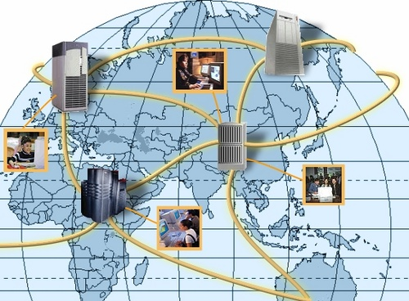
Tiết 5+6:

Slide 37

Chọn phương án sai? Khi truy cập internet chúng ta có thể tìm kiếm:
Thông tin về trái đất, mặt trời và các vì sao
Từ điển trực tuyến để tra cứu
Lời giải đáp mọi bài tập
Kiến thức cơ bản về một nghành khoa học như Toán, hóa học hay Tin học…

Slide 38
Chọn phương án ghép sai?
WWW còn gọi tắt là Web
Là dịch vụ trên Internet để tổ chức và khai thác thông tin dưới dạng các trang siêu văn bản
Có thể xem là hệ thống các Website trên internet
Là một trang siêu văn bản được mở bằng các trình duyệt WEB
Có thể xem là một trong các ứng dụng trên Internet

Slide 39
Chọn phương án ghép sai?
Khi truy cập Internet chúng ta có thể:
Hoc tập qua mạng.
Xem phim 4D trực tuyến.
Chơi các trò chơi giải trí trên mạng
Xem các danh lam thắng cảnh nổi tiếng trên thế giới

Slide 40
Chọn phương án ghép đúng?
Siêu văn bản (hypertext) là:
Loại văn bản chỉ hiển thị được trong trình duyệt
Nội dung tích hợp được nhiều dạng dữ liệu khác nhau như văn bản, hình ảnh, âm thanh, video, … và các siêu liên kết
Nội dung tích hợp nhiều dạng dữ liệu như văn bản, hình ảnh, âm thanh
Loại văn bản được tạo ra bằng ngôn ngữ đánh dấu siêu văn bản HTML

Slide 41
Chọn phát biểu đúng?
Tập hợp các trang Web trên Internet tạo thành một Website
Tập hợp tất cả các trang Web được thể hiện với cùng một ngôn ngữ trên internet tạo thành một Website
Tập hợp tất cả các trang web của cùng một công ti, một tổ chức nào đó trên internet được gọi là một website
Tập hợp các trang Web liên quan được tổ chức dưới một địa chỉ truy cập chung được gọi là Website

Slide 42
Chọn phát biểu đúng?
Mỗi trang Web là một siêu văn bản được gán địa chỉ truy cập trên Internet
Mỗi Website thường có một trang chủ, đó là trang web được mở ra đầu tiên khi truy cập website đó
Mỗi máy chủ web trên internet chỉ lưu duy nhất một website, có bao nhiêu website thì có bấy nhiêu máy chủ web
Hội thảo trực tuyến

Slide 43
Trên trang web có thể có những đối tượng nào sau đây?
Thông tin dạng văn bản với nhiều khả năng trình bày phong phú
Âm thanh, hình ảnh, phim
Các ứng dụng hoặc phần mềm hoàn chỉnh
Siêu liên kết cho phép chuyển sang trang Web khác nhờ nháy chuột vào siêu liên kết đó

Slide 44
Phần mềm nào dưới đây không phải là trình duyệt Web?
Cốc cốc
Mozilla Firefox
Windows Explorer.
Google Chrome

Slide 45
Chọn phát biểu đúng?
Siêu liên kết là thành phần trên trang web mà khi nháy chuột trên đó chúng ta có thể mở một trang web khác
Siêu liên kết là thành phần trên trang web mà khi trỏ chuột trên đó, con trỏ chuột có dạng bàn tay.
Văn bản chứa siêu liên kết thường có màu xanh dương hoặc được gạch chân.
Siêu liên kết giúp người dùng truy cập internet có thể tra cứu nhanh thông tin theo nhu cầu của mình.

Slide 46
Chọn phát biểu sai?
Máy tìm kiếm là công cụ hỗ trợ tìm kiếm thông tin trên internet dựa trên các từ khóa theo yêu cầu của người dùng.
Phần lớn các máy tìm kiếm được cung cấp trên các trang web
Kết quả tìm kiếm được hiển thị dưới dạng danh sách liệt kê các liên kết.
Máy tìm kiếm có thể tìm mọi trang web trên internet và cho kết quả đầy đủ theo yêu cầu của người dùng

Slide 47
Để nhanh chóng tìm đến website quen thuộc mà không nhớ địa chỉ em nên thực hiện điều gì?
Gọi điện thoại hỏi bạn địa chỉ của website.
Truy cập website Vietnamnet.vn và sử dụng các siêu liên kết để tìm website đăng tải ca khúc đó
Dùng máy tìm kiếm Google với từ khóa là phần tên ca khúc em còn nhớ
Truy cập một website em biết và gõ tên ca khúc em còn nhớ vào ô địa chỉ. Trình duyệt sẽ tự động tìm và chuyển đến website đăng tải ca khúc.

Slide 48
Vì sao máy tìm kiếm là công cụ hỗ trợ quan trọng trong việc khai thác thông tin trên internet? Em hãy chọn phương án trả lời sai.
Vì chúng có khả năng tìm kiếm thông tin trên Internet
Vì chúng lưu toàn bộ các trang web.
Vì sử dụng máy tìm kiếm sẽ nhận được thông tin cần tìm dễ dàng và nhanh chóng
Vì với máy tìm kiếm chúng ta có thể thu hẹp phạm vi tìm kiếm bằng cách thêm các từ khóa để nhanh chóng tìm được thông tin mong muốn

Slide 49
Website nào dưới đây cung cấp công cụ chỉ tìm kiếm các trang web trong nội bộ website đó?
Google: http://www.google.com.vn
Yahoo: http://www.yahoo.com
Microsoft: http://www.bing.com
Vietnamnet: http://www.Vietnamnet

Slide 50
Chọn phương án ghép đúng? Trang web www.googe.com.vn
Có thể tìm kiếm được mọi thông tin mà ta cần tìm
Cho danh sách các trang web liên quan đến chủ đề cần tìm thông qua từ khóa tìm kiếm.
Chỉ có khả năng tìm kiếm thông tin dạng văn bản, không tìm được thông tin dạng hình ảnh
Có chức năng tìm kiếm nâng cao để quy định chi tiết hơn về yêu cầu tìm kiếm

Slide 51
Các phát biểu sau đúng hay sai?
Các phát biểu | Đ | S
Các máy chủ trên internet thường cung cấp thông tin được tổ chức dưới dạng các trang web và chúng là nơi cung cấp thông tin chính của internet. | X
2.Để truy cập vào một Website trên internet, ta thường gõ nội dung dạng http://địa chỉ website vào ô địa chỉ của trình duyệt rồi nhấn Enter | X
3.Mỗi Website có một địa chỉ Internet duy nhất và thường gồm nhiều trang thông tin (trang web) | X
4.Các trang Web của một website khác nhau có thể có cùng địa chỉ Internet. |  | X

Slide 52
Các phát biểu sau đúng hay sai?
Các phát biểu | Đ | Sai
1./ WWW (World Wide Web) chính là internet |  | X
2./ WWW là cách tổ chức và phổ biến thông tin trên Internet | X
3./ Website là một tập hợp các trang web được tổ chức dưới một địa chỉ chung trên internet. | x
4./ Chỉ có thể tổ chức và phổ biến thông tin trên internet dưới dạng các trang web |  | X
5./ Có thể tạo trang web bằng ngôn ngữ HTML hoặc bằng các phần mềm soạn thảo văn bản. | X

Slide 53
Điền các cụm từ “ *.htm, *.html, website, siêu văn bản, HTML, liên kết “ để điền vào chỗ trống (…) trong các câu dưới đây để có phát biểu đúng:
a./ Thực chất mỗi trang web là một tệp Siêu văn bản được tạo ra bằng ngôn ngữ HTML
b./ Các tệp siêu văn bản thường có phần mở rộng là *.htm Hoặc *.html và còn được gọi là tệp HTML
c./ Thành phần quan trọng nhất của các trang web là các liên kết khi nháy chuột lên một liên kết , trình duyệt sẽ mở trang web được liên kết tới, được gọi là trang web đích.
d./ Đối tượng chứa liên kết Có thể là văn bản hoặc hình ảnh.
e./ Trang web được liên kết tới (trang web đích) có thể trong cùng Website hoặc trên một Website khác.
1
2
3
4
5
6
7
8
9
10
11

Slide 54
Tiết 5+6:
Thực hành:
Truy cập và xem thông tin những trang web sau:
a./ http://vi.wikipedia.org
b./ Tìm kiếm và xem một số trang web với từ khóa Trường Sơn.
c./ Sử dụng các nút lệnh để chuyển đến trang web trước và sau.
d./ Sử dụng máy tìm kiếm Google tìm kiếm với từ khóa “sinh vật kì thú” để tìm kiếm các hình ảnh về các loài sinh vật lạ trên thế giới

Slide 55
Tiết 5+6:
CÂU HỎI:
1.Tổ chức thông tin trên Internet: Thế nào là siêu văn bản? Ngôn ngữ để tạo ra siêu văn bản? Trang Web là gì? Website là gì ? Địa chỉ Website là gì? Thế nào là trang chủ?
2. Trình bày về truy cập Web: a.Trình duyệt web là gì? b.Các bước để truy cập trang web?
3. Tìm kiếm thông tin trên Internet: a.Trình bày về máy tìm kiếm? b. Cách sử dụng máy tìm kiếm?

Slide 56

Bài 3:
CHÚC CÁC EM HỌC TỐT

Slide 57
Tiết 5+6:
Câu hỏi:
- Thế nào là siêu văn bản?
- Ngôn ngữ để tạo ra siêu văn bản?
- Trang Web là gì?
-Siêu văn bản là loại văn bản tích hợp nhiều dạng dữ liệu khác nhau như: văn bản, hình ảnh, âm thanh, video …và các siêu liên kết đến các siêu văn bản khác
-Siêu văn bản được tạo ra bằng ngôn ngữ HTML.
-Trang web là một siêu văn bản được gán địa chỉ truy cập trên Internet.

Slide 58
Tiết 5+6:
Website là gì ?
Địa chỉ Website là gì?
Thế nào là trang chủ?
-Website: là một hoặc nhiều trang web liên quan được tổ chức dưới một địa chỉ truy cập chung.
-Địa chỉ truy cập chung được gọi là địa chỉ của website.
-Khi truy cập đến một website, trang đầu tiên được gọi là trang chủ.

